Slide 1
КОГОАУ КФМЛ
Основные подходы
к формированию математической грамотности обучающихся на уроках и
во внеурочной деятельности
Елена Владимировна Корзунина, зам. директора по УВР
Лариса Викторовна Рогозина, учитель математики
11 февраля 2022г.

Slide 2
КОГОАУ КФМЛ
Что такое математическая грамотность
Математическая грамотность – это способность индивидуума проводить математические рассуждения и формулировать, применять, интерпретировать математику для решения проблем в разнообразных контекстах реального мира.

Slide 3
КОГОАУ КФМЛ
Математическая грамотность
Включает использование математических понятий, процедур, фактов и инструментов, чтобы описать, объяснить и предсказать явления.
Помогает людям понять роль математики в мире, высказывать хорошо обоснованные суждения и принимать решения, которые необходимы конструктивному, активному и размышляющему гражданину

Slide 4
КОГОАУ КФМЛ
Механизм взаимодействия двух миров

Slide 5
КОГОАУ КФМЛ
Образовательное пространство школы
Контекстные задания
Урок и внеурочная деятельность
Технологии и критериальное оценивание
Что?
Где?
Как?

Slide 6
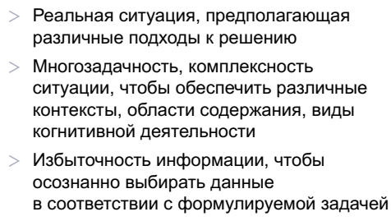
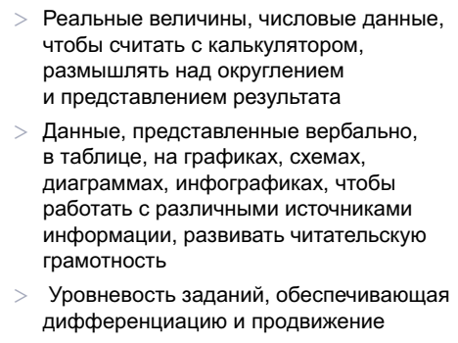
КОГОАУ КФМЛ
Требования к заданиям

Slide 7
КОГОАУ КФМЛ
Контекст

Slide 8
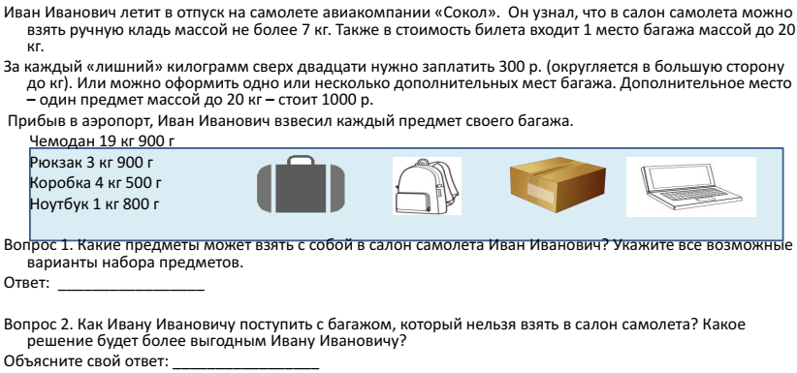
КОГОАУ КФМЛ
Пример задания, 5 класс

Slide 9
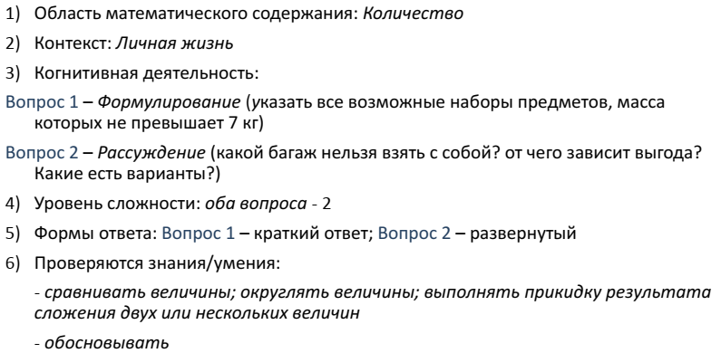
КОГОАУ КФМЛ
Характеристика задания

Slide 10
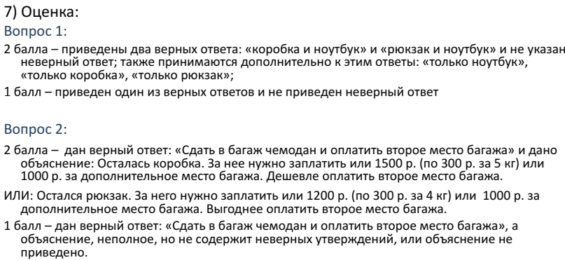
КОГОАУ КФМЛ
Оценка задания

Slide 11
КОГОАУ КФМЛ
Банк заданий, 5-9 класс
http://skiv.instrao.ru/bank-zadaniy/matematicheskaya-gramotnost/

Slide 12
КОГОАУ КФМЛ
Литература

Slide 13
КОГОАУ КФМЛ
Образовательное пространство школы
Контекстные задания
Урок и внеурочная деятельность
Технологии и критериальное оценивание
Что?
Где?
Как?

Slide 14
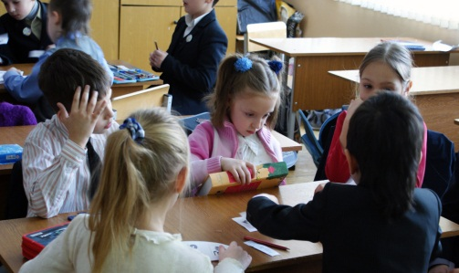
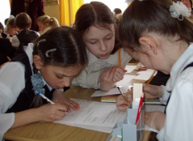
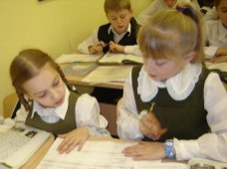
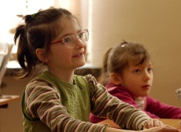
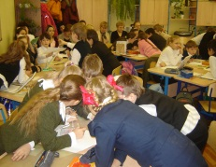
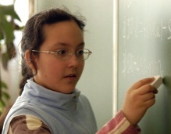
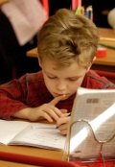
Технология деятельностного метода (ТДМ) − это педагогический инструмент, который позволяет учителю эффективно включать детей в самостоятельную учебную деятельность.
ТДМ разрабатывалась исходя из следующих требований:
1) создать условия для того, чтобы дети на каждом уроке выполняли весь комплекс УУД, входящих в структуру учебной деятельности;
2) обеспечить при этом глубокое и прочное усвоение изучаемых ими знаний.

Slide 15
Технология деятельностного метода
1) Мотивация к учебной деятельности.
2) Актуализация знаний и пробное учебное действие.
3) Выявление места и причины затруднения.
4) Построение проекта выхода из затруднения.
5) Реализация построенного проекта.
6) Первичное закрепление с комментированием во внешней речи.
7) Самостоятельная работа с самопроверкой по эталону.
8) Включение в систему знаний и повторение.
9) Рефлексия учебной деятельности
на уроке.
1
5
6
9
2
7
8
4
3

Slide 16
Типы уроков в ТДМ
Урок открытия нового знания
Урок рефлексии
Урок построения системы знаний
Урок обучающего контроля

Slide 17
КОГОАУ КФМЛ
УРОК ОНЗ
Пробное задание:
Разделить 260 баллов между рядами пропорционально количеству полученных плюсов.

Slide 18
КОГОАУ КФМЛ
УРОК РЕФЛЕКСИИ
Тренировочное задание:
В интернет-магазине действует акция «Получите скидку 90 % на второй товар в чеке». При оплате чека из двух приобретаемых товаров скидка распространяется на товар с наименьшей или с равной ценой.
Задание 1 / 2 Игорь покупает в интернет-магазине две футболки стоимостью 800 и 900 рублей. Какую скидку он получит при покупке двух футболок?
Задание 1 / 2 Игорь со старшим братом покупают подарок маме и бабушке, всего у них 10 тыс. рублей. Они выбрали в интернет-магазине два товара стоимостью 6,8 тыс. р. и 8,2 тыс. р. Смогут ли они уложиться в имеющуюся у них сумму денег?

Slide 19
КОГОАУ КФМЛ
УРОК ПОСТРОЕНИЯ СИСТЕМЫ ЗНАНИЙ
Максим и Антон – братья. Максим катается на двухколёсном велосипеде, Антон – на трёхколёсном. Во время прогулок они устраивают гонки с друзьями, учатся исправлять мелкие неисправности. Оля, сестра Максима и Антона, учится в 5 классе и любит составлять задачи про своих братьев.
Задание 1/3
Максим и Антон выехали одновременно навстречу друг другу с разных концов беговой дорожки длиной 400 м. Скорость Антона – 50 м/мин, а Максима – 150 м/мин. Какое расстояние будет между ними через 2 минуты?
Задание 2/3
Расположите скорости Максима, Антона и их друга Фёдора в порядке убывания.
Задание 3/3
Максим ехал 9 минут от своего дома до дома друга со скоростью 6 км/ч. Если на обратном пути он уменьшит скорость вдвое, за какое время он доедет от дома друга до своего, двигаясь по той же дороге?

Slide 20
КОГОАУ КФМЛ
УРОК ОБУЧАЮЩЕГО КОНТРОЛЯ
Для прохождения практики на производстве студенты кулинарного колледжа были направлены в цех по производству жареного картофеля и чипсов с различными добавками. В цехе картофель сначала очищают, а затем обжаривают: − норма отходов при очистке составляет 30 % массы неочищенного картофеля; − потери при обжарке составляют 31% массы очищенного картофеля.
Руководство цеха решило изготавливать чипсы со вкусом грибов. В цех поступило 250 кг свежих грибов. Практикантам необходимо определить массу сушёных грибов после их тепловой обработки. Известно, что свежие грибы содержат 90 % влаги, а сушёные грибы − 12 %. Сколько килограммов сушёных грибов получится из грибов, которые поступили в цех? Результат округлите до целого числа.

Slide 21
КОГОАУ КФМЛ
ВНЕУРОЧНАЯ ДЕЯТЕЛЬНОСТЬ

Slide 22
КОГОАУ КФМЛ
Образовательное пространство школы
Контекстные задания
Урок и внеурочная деятельность
Технологии и критериальное оценивание
Что?
Где?
Как?

Slide 23
КОГОАУ КФМЛ
Критериальное оценивание

Slide 24
КОГОАУ КФМЛ
Критериальное оценивание

Slide 25
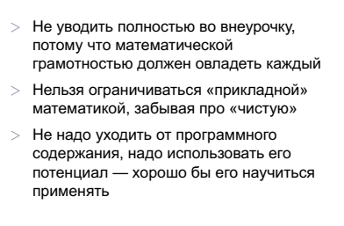
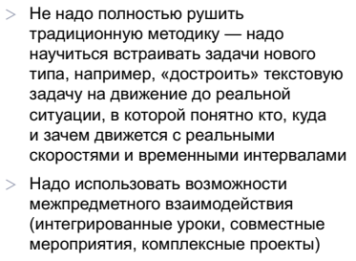
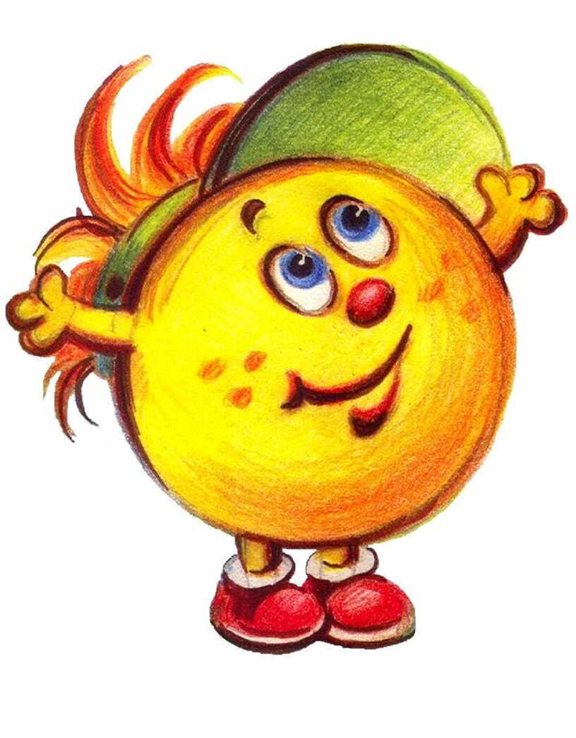
Учусь учиться
МЕТОДИКА ФОРМИРОВАНИЯ

Slide 26
Учусь учиться
План
ПЛАН МЕРОПРИЯТИЙ
февраль | Обсуждение педагогами рабочей группы и педагогами школ области результатов проведенного анализа и предложений по корректировке ООП общеобразовательной организации
март | Педсовет по результатам проведенного анализа и предложений по корректировке ООП общеобразовательной организации
 | Разработка уроков (не менее 1-2), занятий внеурочной деятельности (не менее 1-2), воспитательных мероприятий (не менее 1-2) по достижению метапредметных результатов ООП (по направлениям функциональной грамотности)
 | 1. Консультирование педагогов школ области по разработке уроков и занятий. 2. Формирование графика демонстрации педагогами рабочей группы и педагогами школ области разработанных мероприятий и направление его в ПРЦ

Slide 27
Учусь учиться
План
ПЛАН МЕРОПРИЯТИЙ
апрель | Участие в консультации педагогов школ области по организации и проведению промежуточного (итогового) тестирования учащихся с использованием РЭШ и др. ресурсов
август | Рассмотрение на ОМО, программ и методик преподавания, направленных на достижение метапредметных результатов ООП (по направлениям функциональной грамотности)
октябрь | Представление лучших практик по формированию функциональной грамотности на областном Круглом столе на базе ПРЦ
ноябрь | Представление на областной конференции лучших практик по совершенствованию профессиональной компетентности педагогов при формировании функциональной грамотности учащихся

Slide 28
Учусь учиться
ЛУЧШИЕ ПРАКТИКИ
План
Конспект урока
Разработка внеурочного мероприятия
Статья по методике формирования МГ
Программа по формированию ФГ

Slide 29
Учусь учиться
КОНТАКТЫ
План
Сайт: https://kpml.ru/pages/sotrudnichestvo/profilnyi-resursnyi-tsentr
Почта: metodist@kpml.ru, evkorzun@mail.ru
Группа в WhatsApp c целью получения оперативной информации по мероприятиям: https://chat.whatsapp.com/GeFIeCMV42xDZ0xubwvcV6

